Slide 1
Efectos antitumorales in vitro e in vivo del GDF11 en hepatocarcinoma (huh7)
Activa Smad3
Efectos antiproliferativos
Inhibe clonogenicidad
Inhibe la motilidad celular
Induce transición mesénquimo-epitelial
Inhibe invasión en un modelo de embrión de pollo
MOLÉCULA PROMETEDORA PARA EL TRATAMIENTO DEL HEPATOCARCINOMA

Slide 2
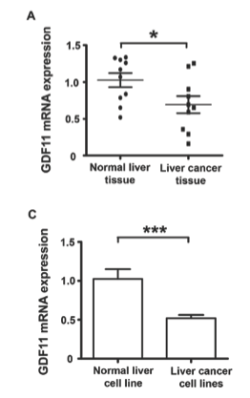
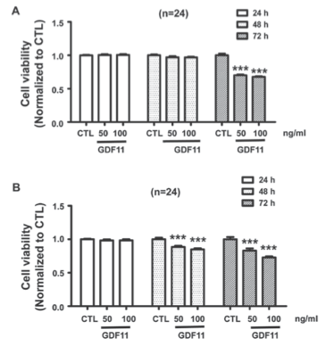
GDF11/BMP as a novel tumor marker for liver cancer (HepG2, SMMC-7721)
Exp Ther Med 2018

Slide 3

¿QUÉ SIGUE?
INNOVACIÓN

Slide 4
5. Promoción de la innovación farmacéutica
Con estas medidas México logra posicionarse como el país que, garantizando la eficacia, seguridad y calidad de medicamentos, otorga de manera más rápida la autorización para comercializar nuevas moléculas, con la finalidad de generar el mayor impacto posible en la salud de la población.

Slide 5
El círculo vicioso de la NO INNOVACIÓN
en México
Investigación de laboratorio
Recursos limitados
Centrada en publicación
Falta de continuidad
No presupuesto para PCT
Estudios preclínicos (GLP)
1 Unidad en México/8-16 millones pesos
Baja capacidad para producto piloto
NOM-012-SSA3-2012 dificulta estudios
clínicos sin patrocinador
Poca IP en etapas preclínicas
Comercialización
Sometimiento a COFEPRIS
para estudios clínicos
Mercado privado limitado
No garantía de compra gobierno
Trámite de aprobación del protocolos 210 días
Estudios fase I
Registro por COFEPRIS
9 millones pesos
(300 mil X 30 pac)
Esquema rígido
Requiere fase III
USA 1998-2017, 112 aprobaciones. 50 fase II, 1 fase I-II
Estudios fase II
18 millones pesos
(300 mil X 60 pac)
72 millones pesos
(300 mil X 240 pac)
Estudios fase III

Slide 6
Trends in liver disease prevalence in Mexico from 2005 to 2050 .
Mendez-Sanchez et al., Ann Hepatol 2005.
CONCLUSIONS:
Chronic liver disease will be an important cause of morbidity and mortality in the future. (hepetacarcinoma 3rd). Preventive strategies are necessary
Liver diseases in Mexico and their associated mortality trends from 2000 to 2007.
Méndez-Sánchez et al. Ann Hepatol 2010.
CONCLUSIONS: Incidence of liver-related mortality has increased and will continue to do so in the future.
NO ESTUDIOS PROSPECTIVOS DE PREVENCIÓN PRIMARIA
NO ESTUDIOS PROSPECTIVOS DE PREVENCIÓN SECUNDARIA
NO ESTUDIOS DE RESULTADOS SOBRE PREVENCIÓN PRIMARIA O SECUNDARIA
LA MAYORÍA DE PUBLICACIONES SOBRE TRATAMIENTO DE TUMORES AVANZADOS
Sorafenib 70,800 $. Regorafenib 121,173 $

Slide 7
LA COMUNIDAD CIENTÍFICA Y LA SOCIEDAD CIVIL DEBEMOS EXIGIR AL ESTADO UNA POLÍTICA QUE PERMITA LA INNOVACIÓN MÉDICA Y MEJORE LA CALIDAD DE LA ATENCIÓN.

